Slide 1


El lago Pangong o Pangong Tso, es un lago situado en el Himalaya, a una altitud de unos 4.250 m. Tiene 134 km de largo y se extiende desde la India al Tíbet. Dos terceras partes de la longitud del lago se encuentran en territorio chino. Llega a los 5 km en su punto más ancho. En invierno el lago se congela totalmente a pesar de que su agua es salada. A Pangong Tso se puede llegar en coche en 5 horas a partir de Leh, por una carretera de montaña muy difícil. La carretera pasa por el paso de Changla, a una altitud de 5.360 m. El acceso al laguna se encuentra abierto en la temporada turística, de mayo a septiembre. Se precisa un permiso especial para acceder al lago. Mientras que un indio puede pedir un permiso a título individual en Leh, los ciudadanos no indios necesitan formar un grupo de al menos cuatro personas para conseguirlo. Por razones de seguridad, no se permite navegar en barco por el lago. La temperatura superficial del lago llega a alcanzar los 19° C en verano, por lo que numerosos turistas se sumergen en estas prístinas aguas que reflejan el cielo sobre este inmenso y sereno estanque ceñido por las montañas. Un lago que carece de peces o plantas acuáticas, aunque en sus aguas se han registrado veintitrés diferentes taxones de fitoplancton. Unos organismos que prosperan durante los meses cálidos del verano, condicionados por diversos parámetros físicos y químicos, desde la intensidad de la luz, la temperatura, la concentración de nutrientes o las corrientes del lago, siendo su diversidad y densidad inversamente proporcional a la salinidad de las aguas. Las escasas especies de zooplancton que se alimentan de ellos, como el diaptomus, también deben lidiar con la alta salinidad y las bajas temperaturas, además de protegerse contra la radiación ultravioleta, cuya intensidad aumenta con la altitud, ya que hay menos atmósfera para absorber los rayos dañinos del sol. Para ello, sintetizan compuestos fotoprotectores para protegerse de la radiación ultravioleta nociva, además de conformar pigmentaciones en sus superficies corporales mediante los carotenoides y la melanina. Un pequeño y breve oasis de diversidad microscópica que desaparece cuando la inmensa masa de agua del Pangong Tso se congela.
Creó: Jeremías
Para: mis pps
Música: Música Instrumental China

Slide 2
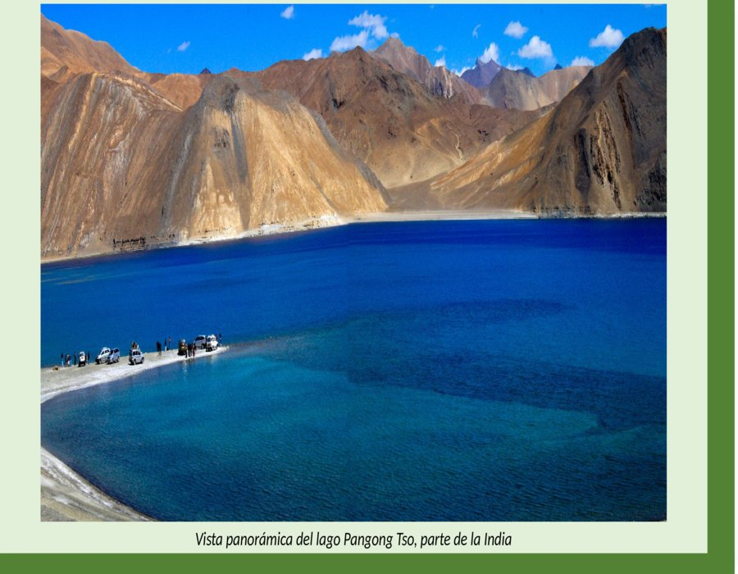

Slide 3
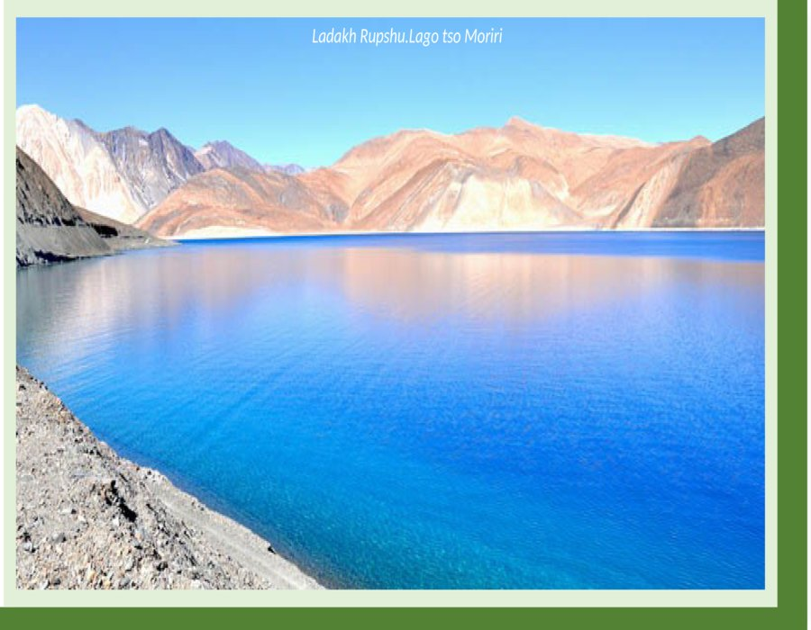

Slide 4
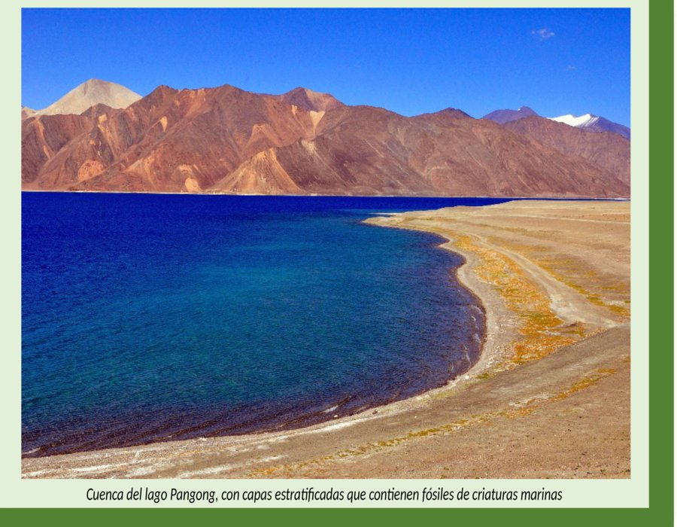

Slide 5
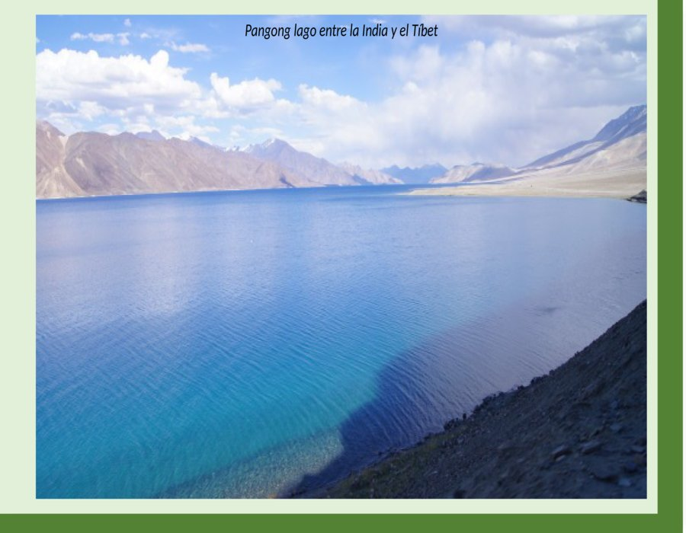

Slide 6
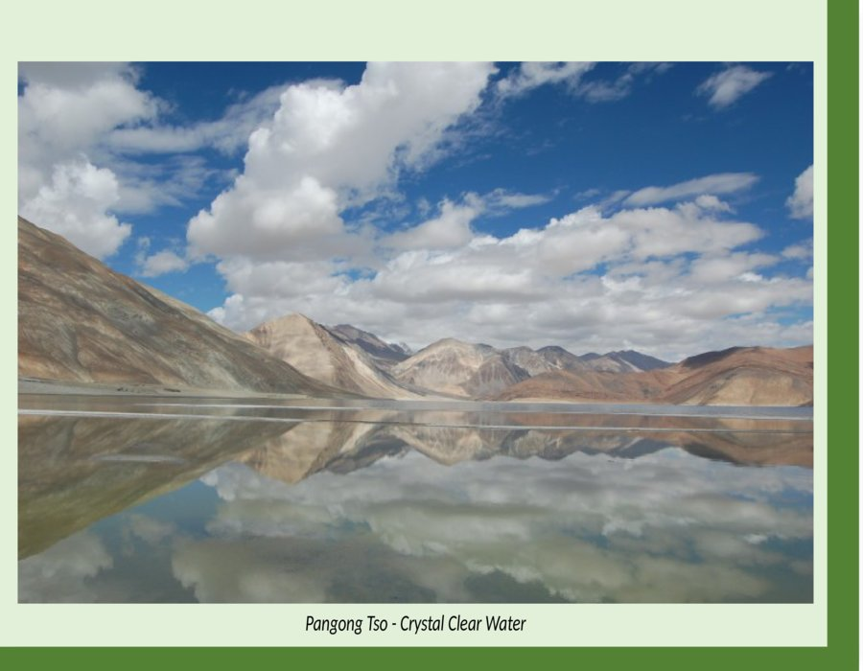

Slide 7
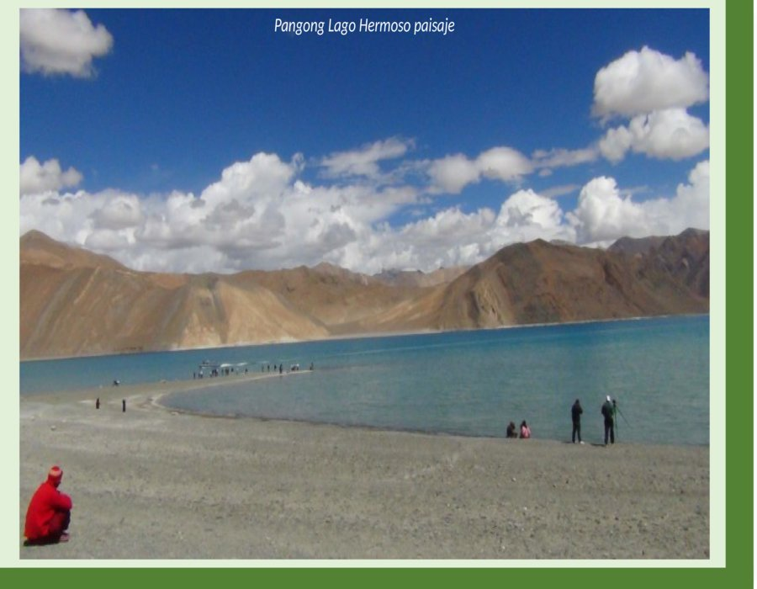

Slide 8
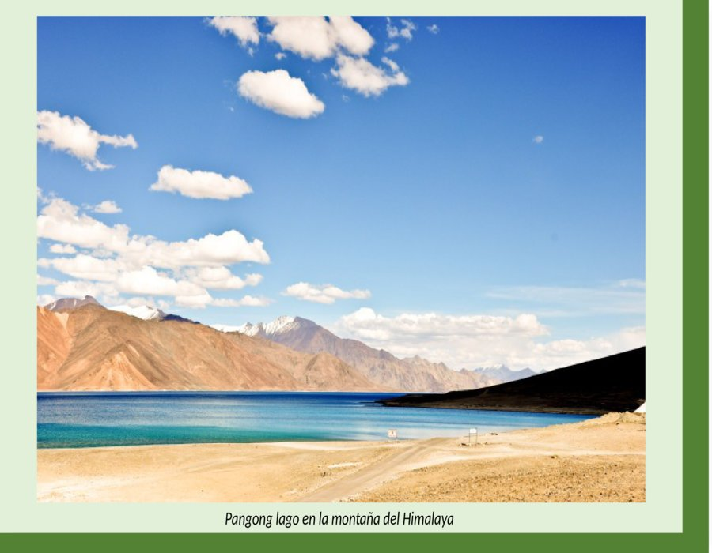

Slide 9
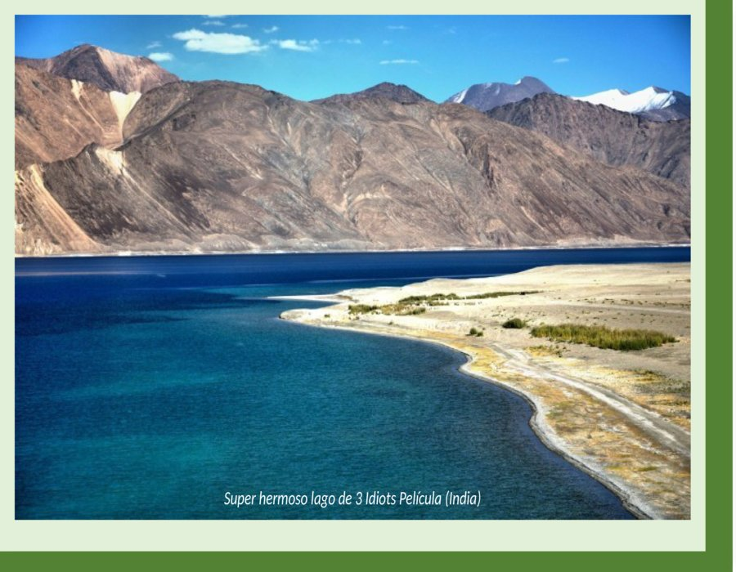

Slide 10
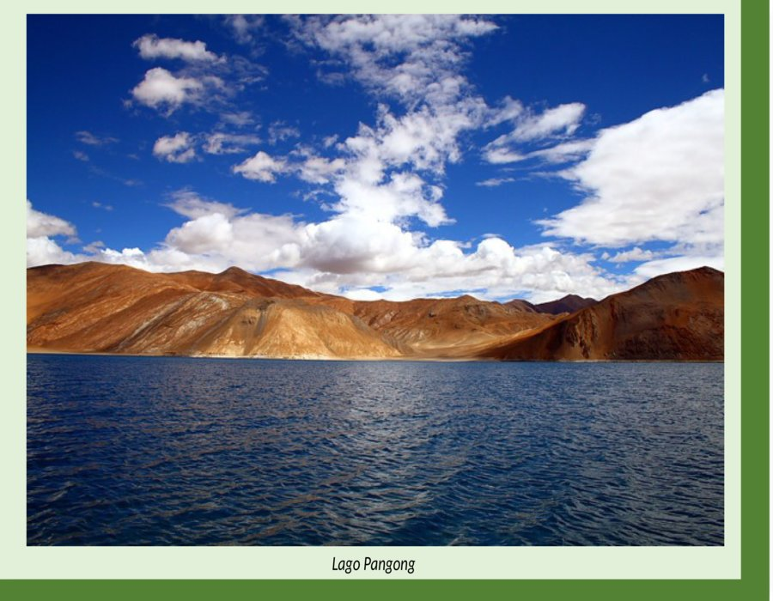

Slide 11
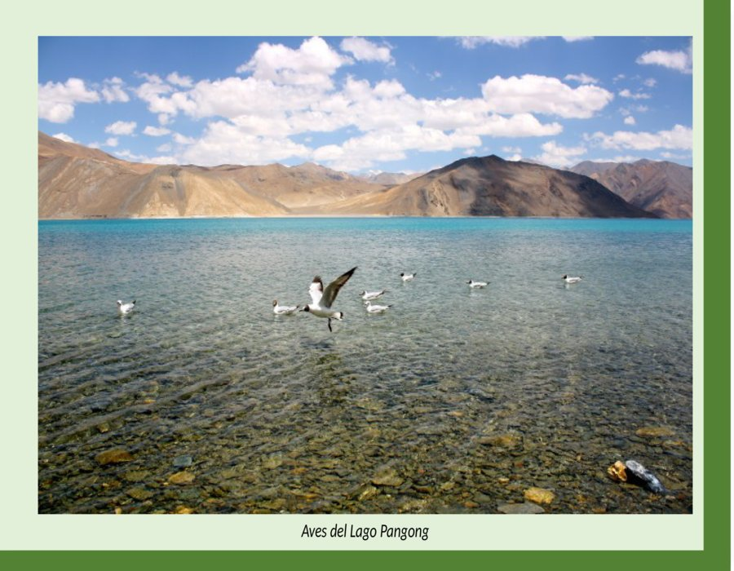

Slide 12
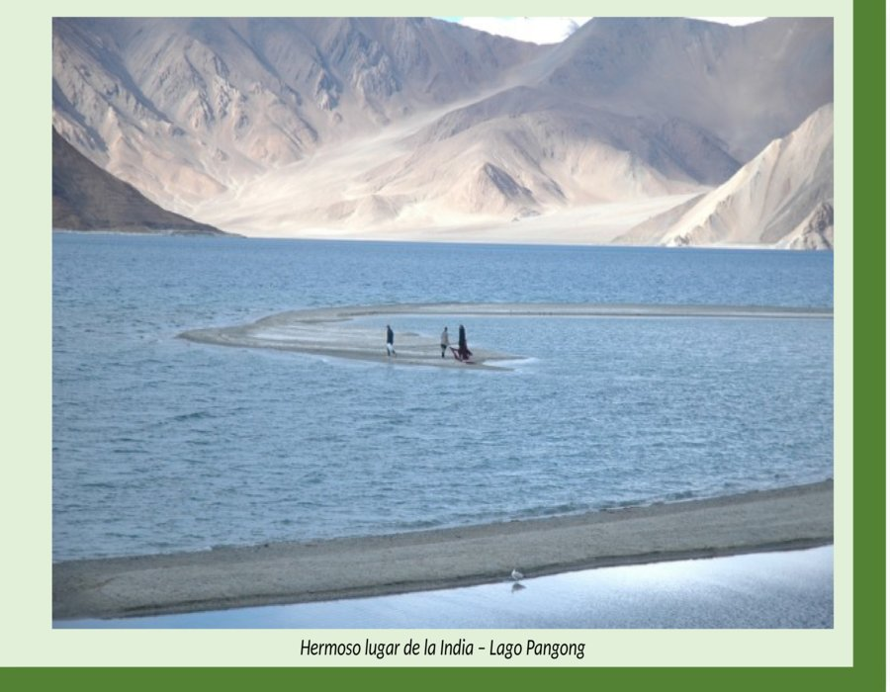

Slide 13
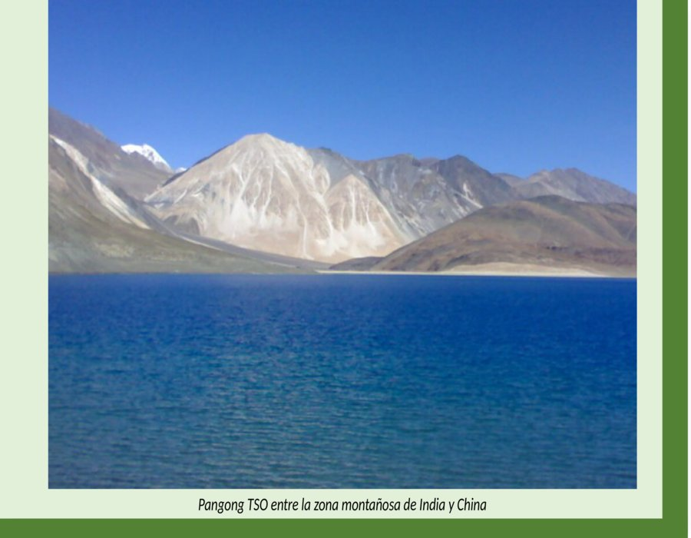

Slide 14
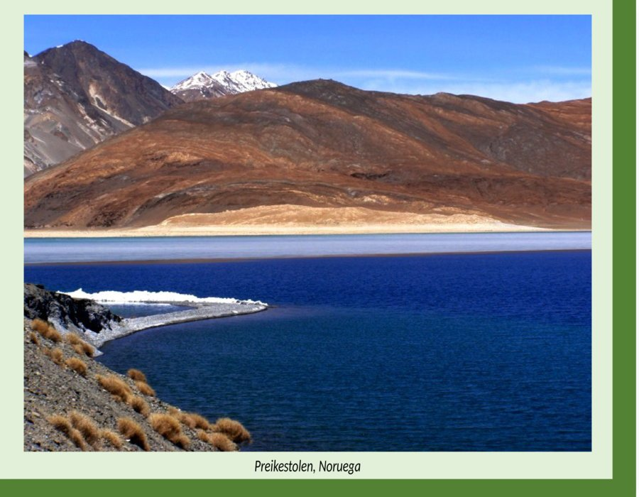

Slide 15
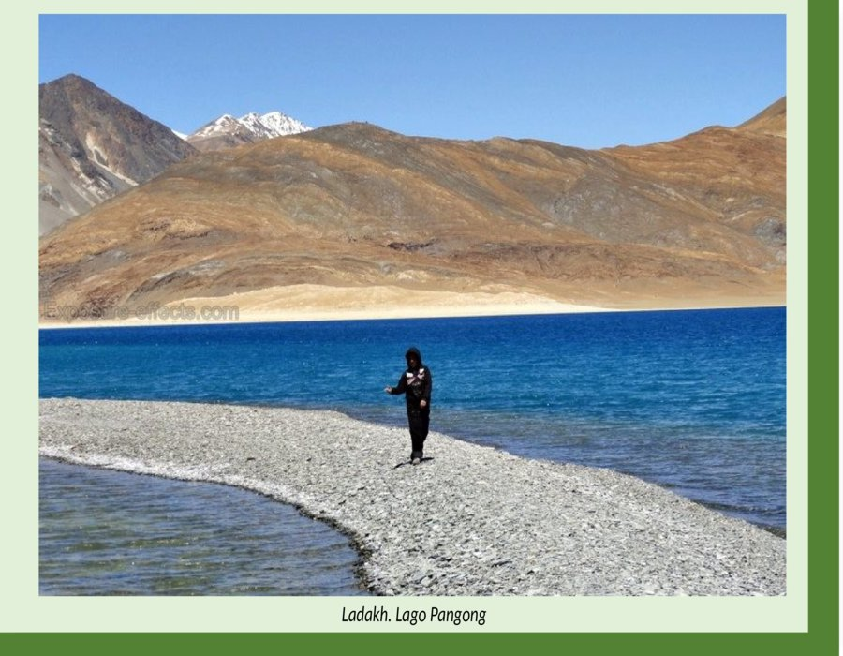

Slide 16
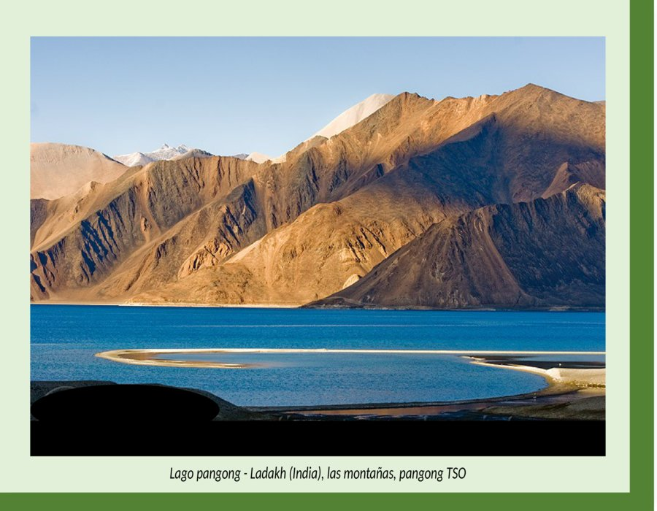

Slide 17
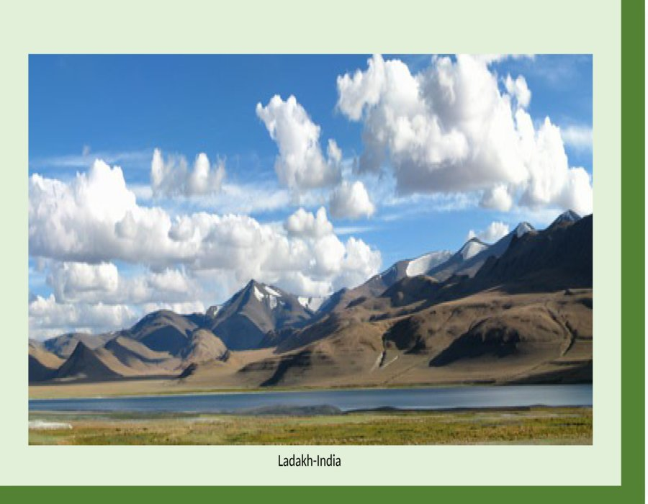

Slide 18
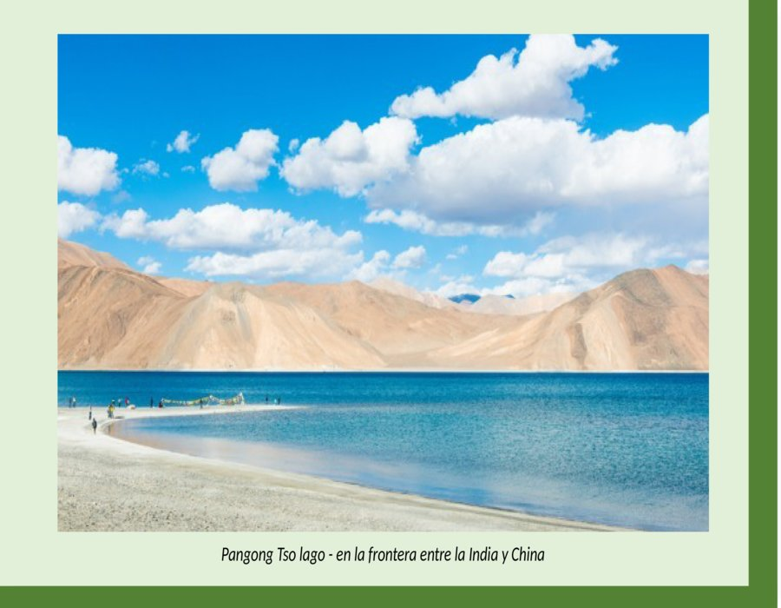

Slide 19
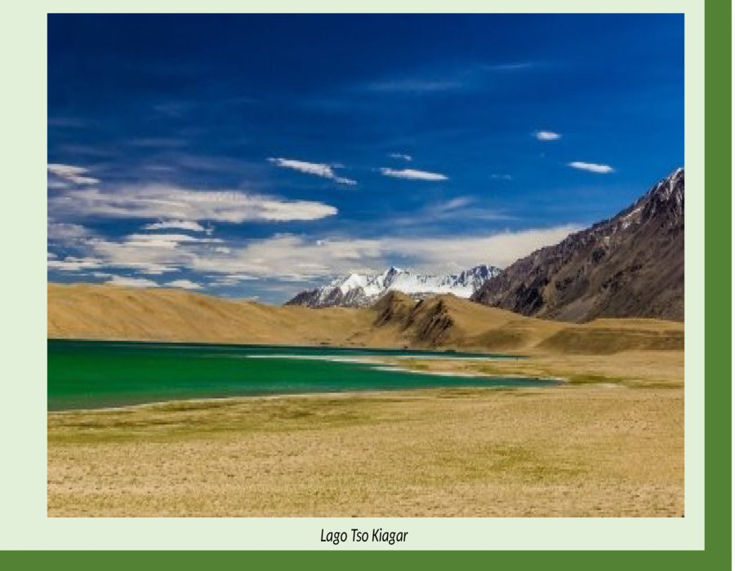

Slide 20
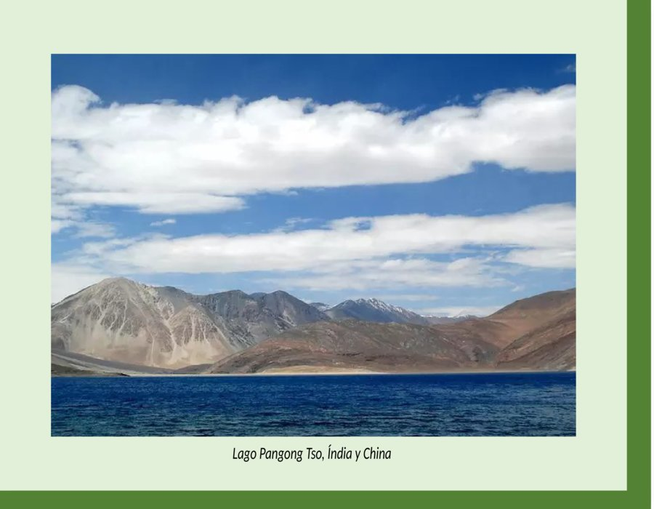

Slide 21
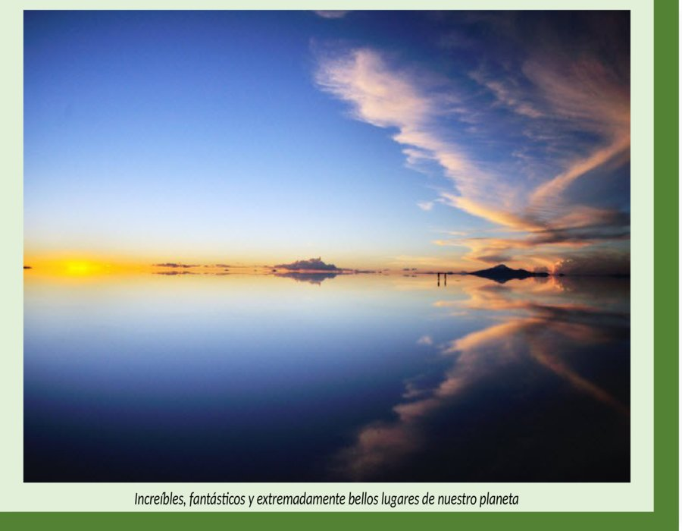

Slide 22
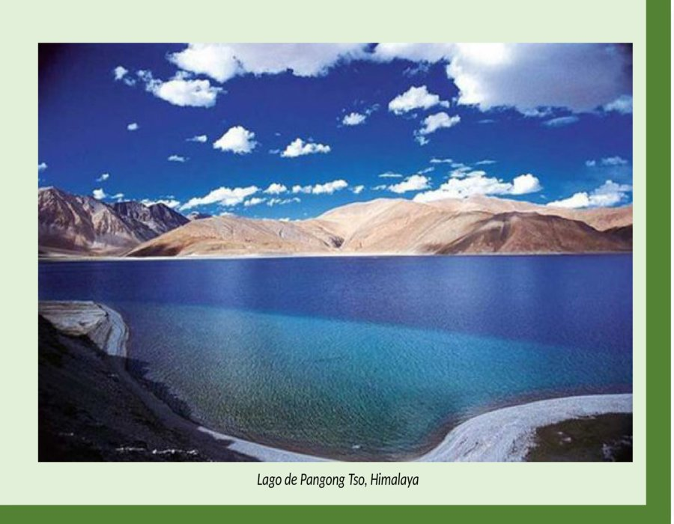

Slide 23
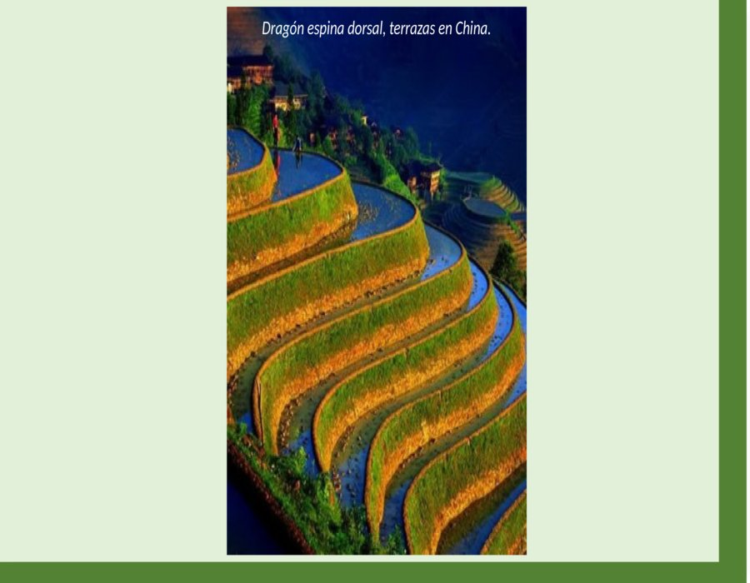

Slide 24
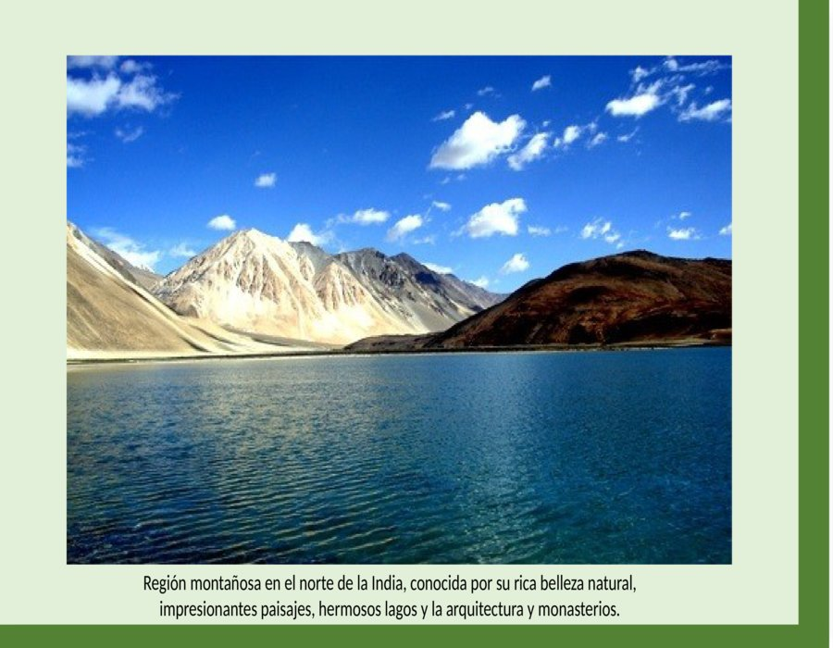

Slide 25
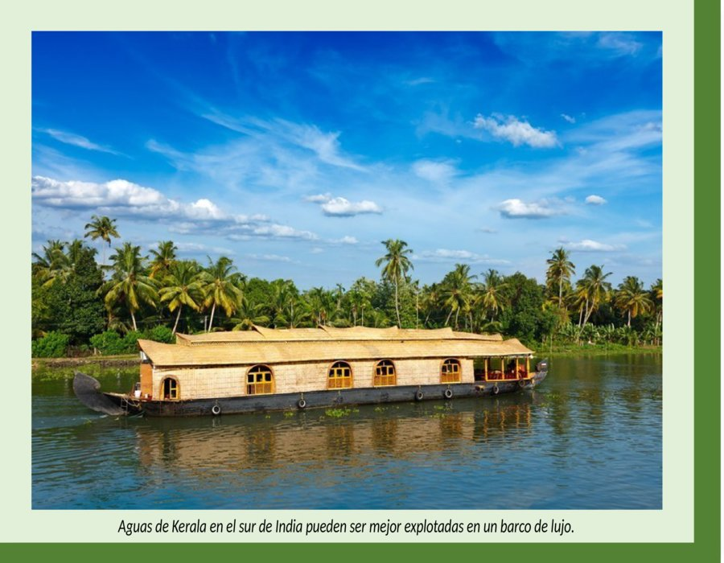

Slide 26
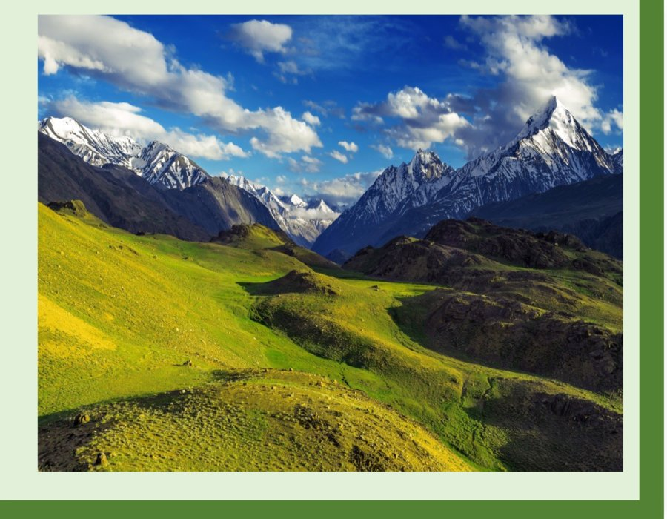

Slide 27
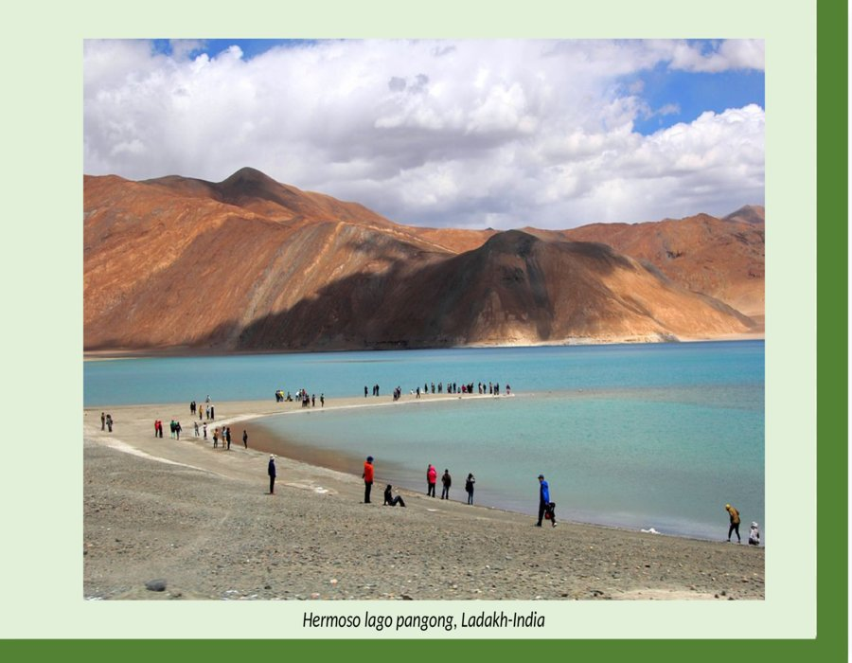

Slide 28
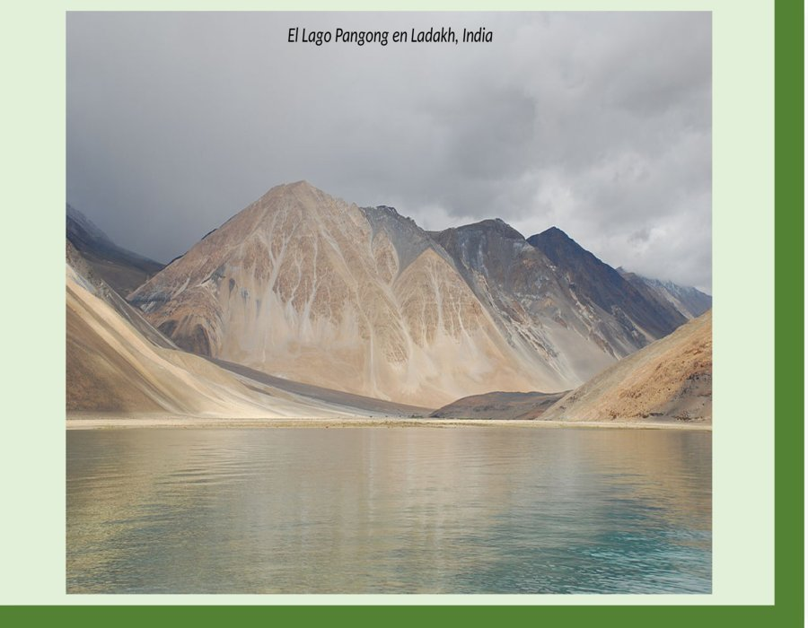

Slide 29
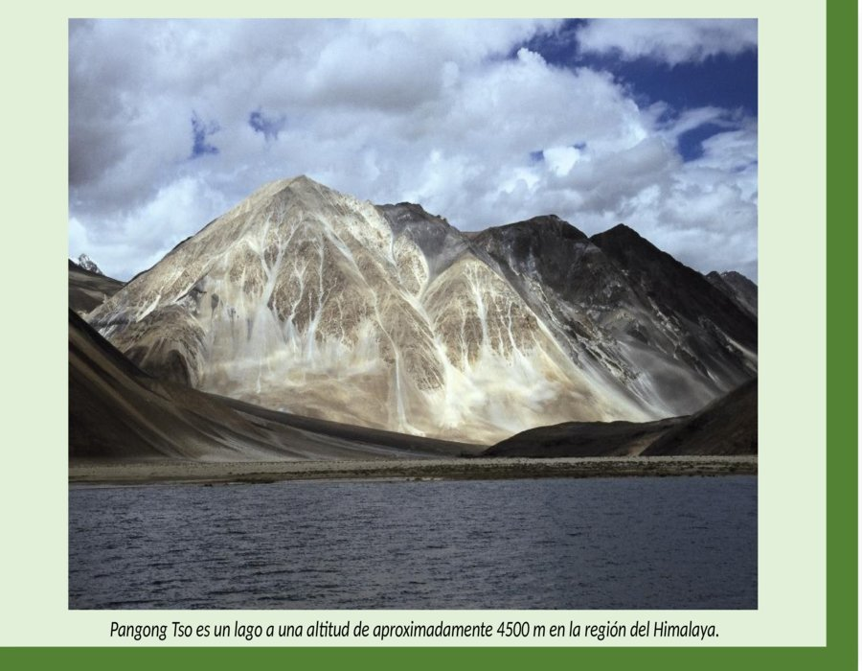

Slide 30
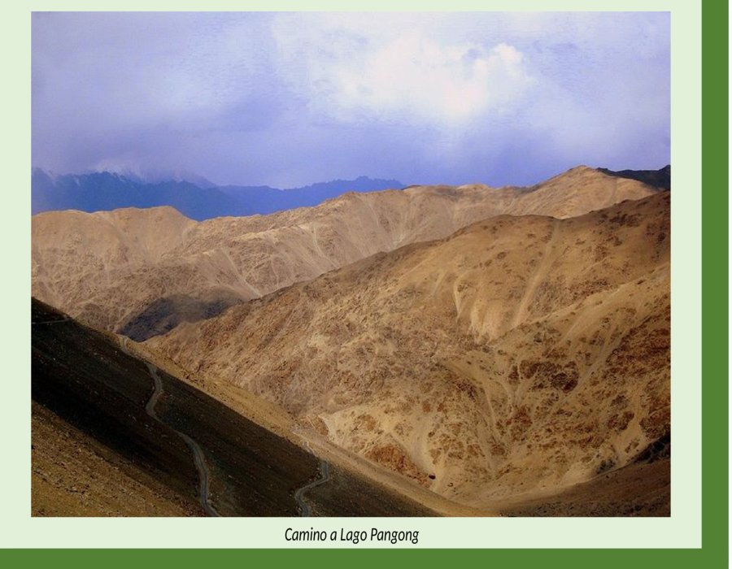

Slide 31
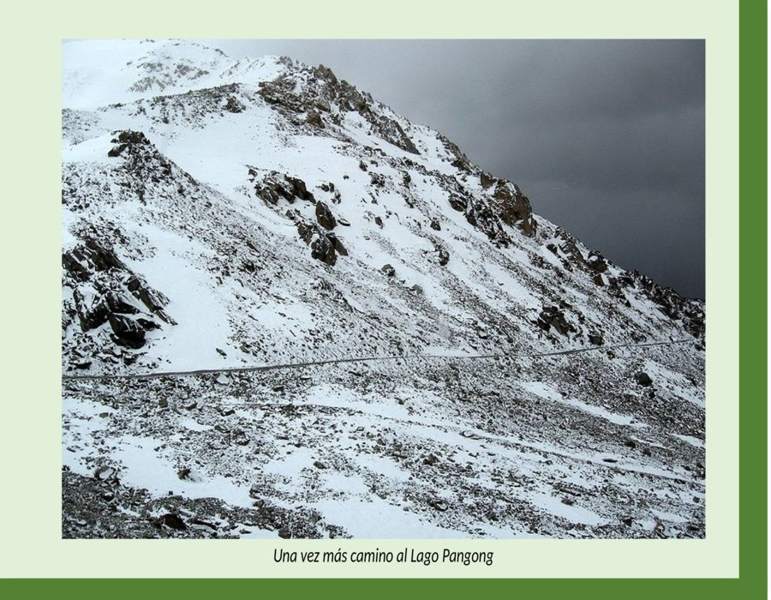

Slide 32
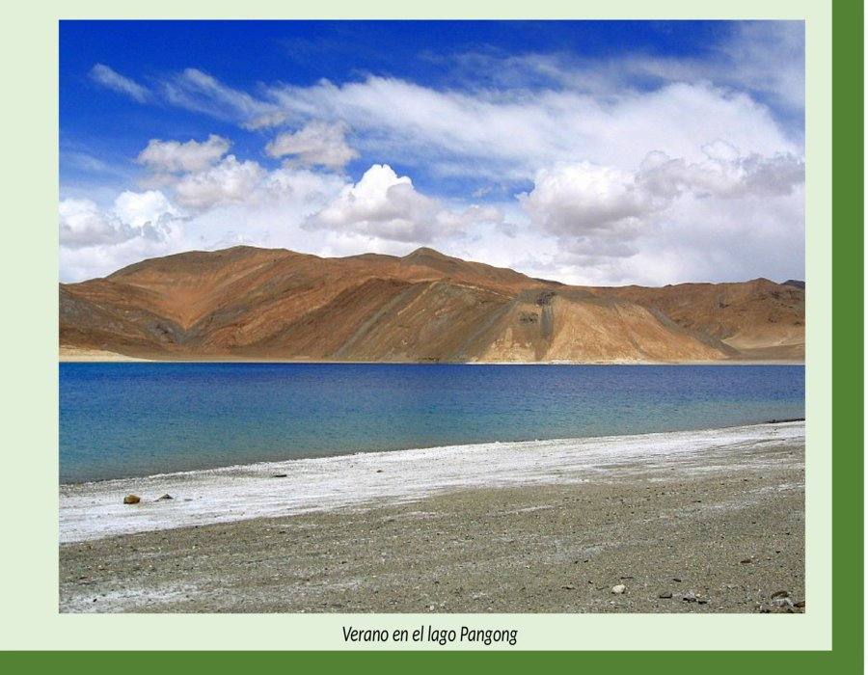

Slide 33
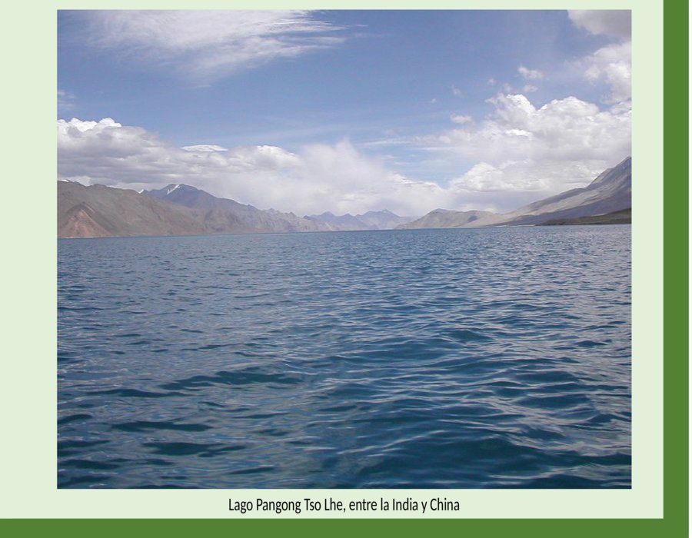

Slide 34
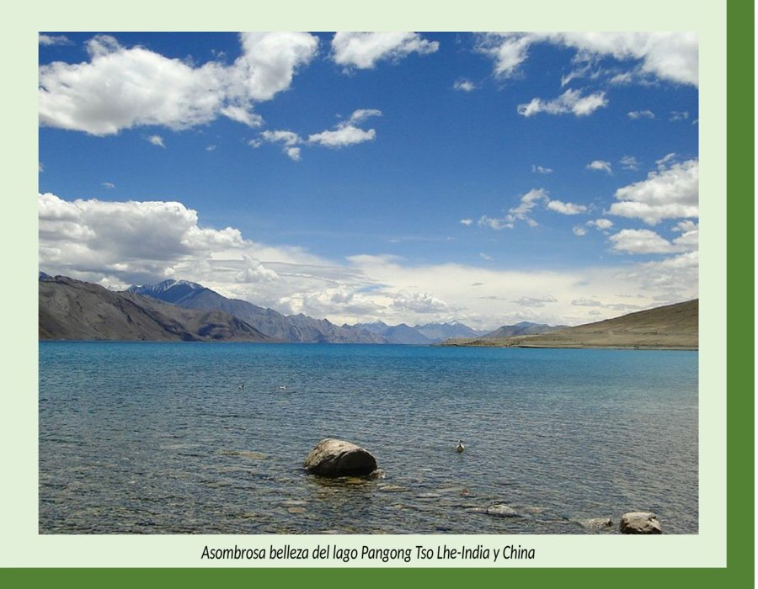

Slide 35
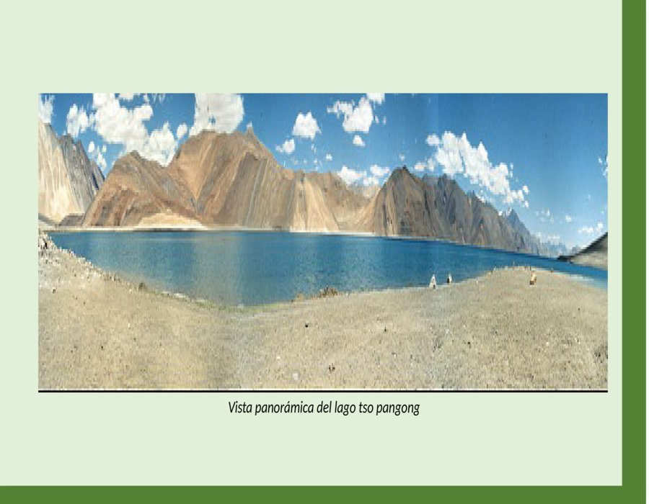

Slide 36
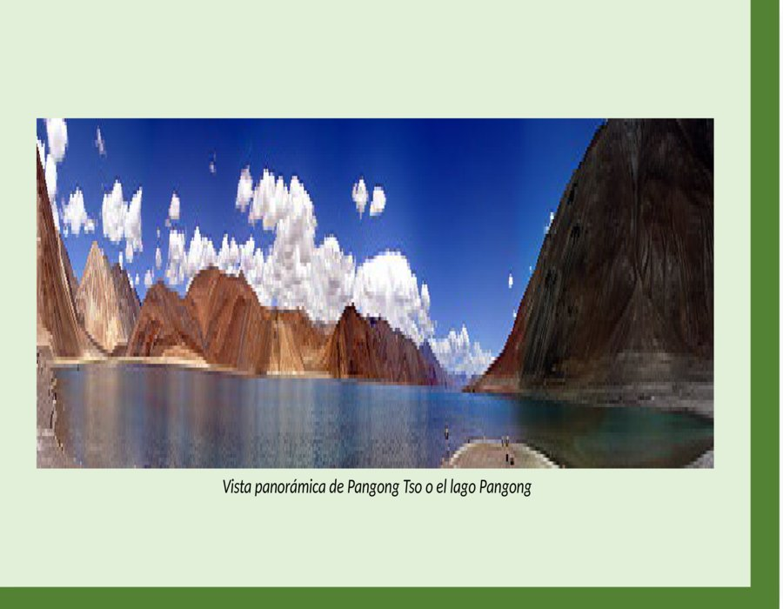

Slide 37
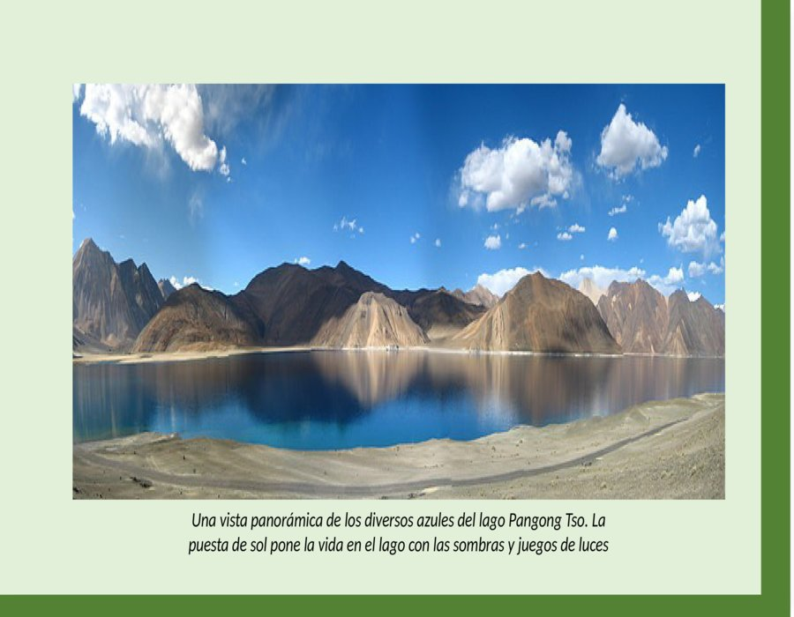

Slide 38
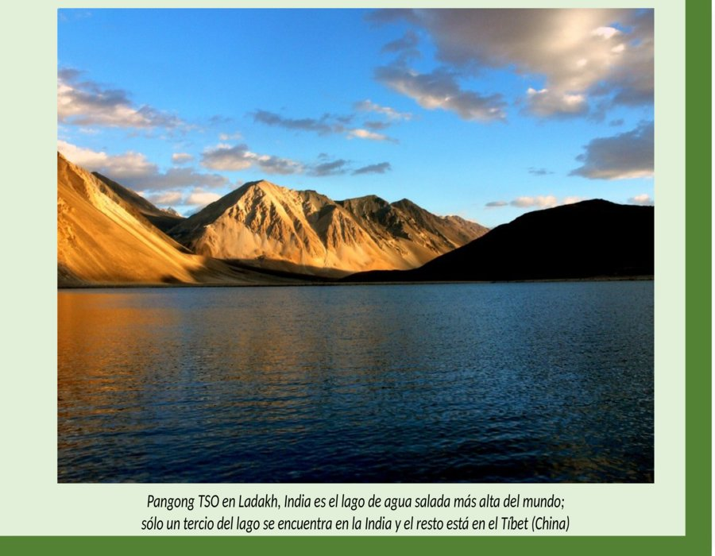

Slide 39
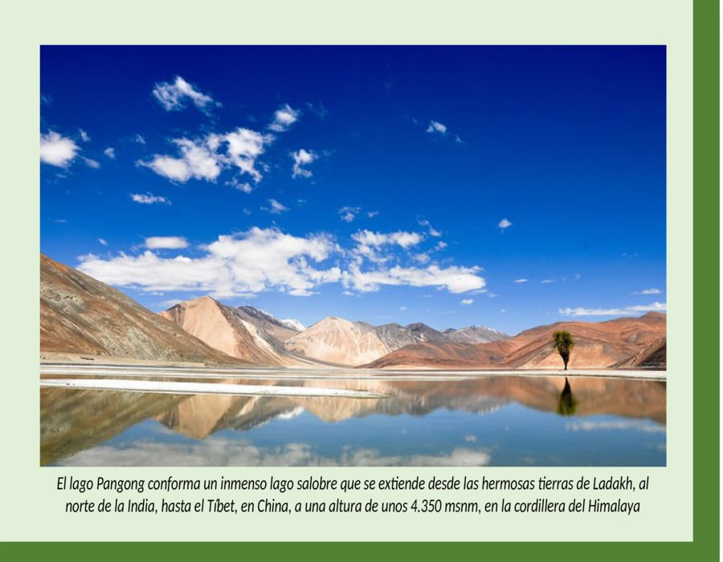

Slide 40
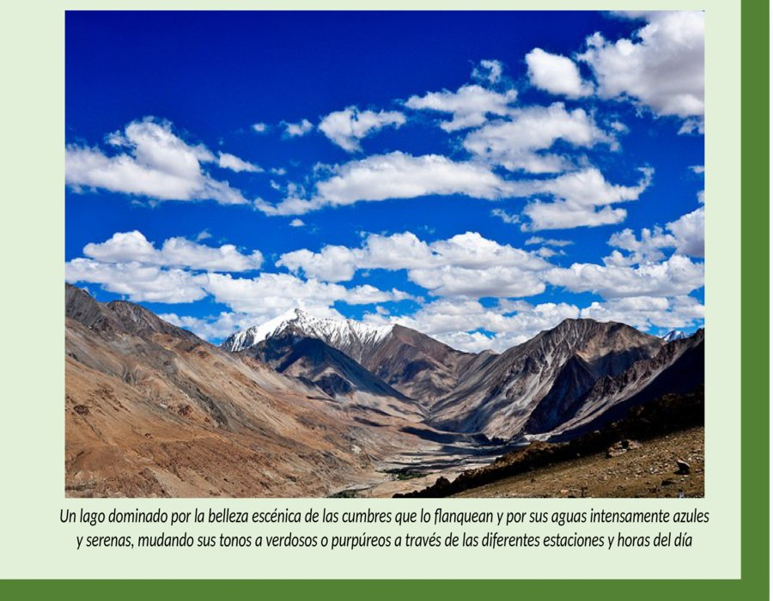

Slide 41
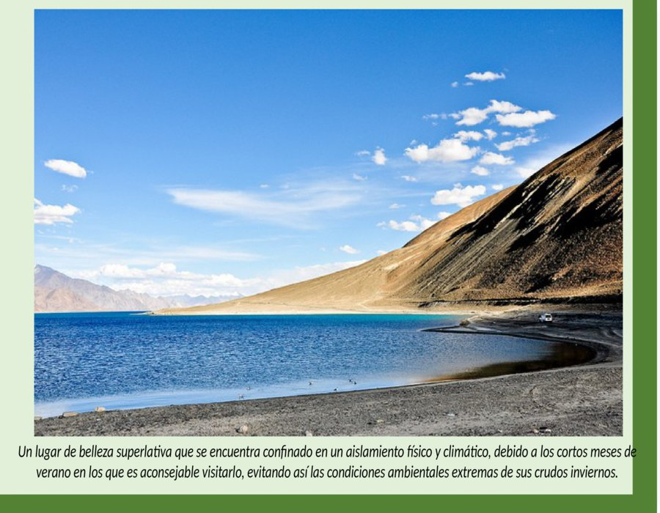

Slide 42
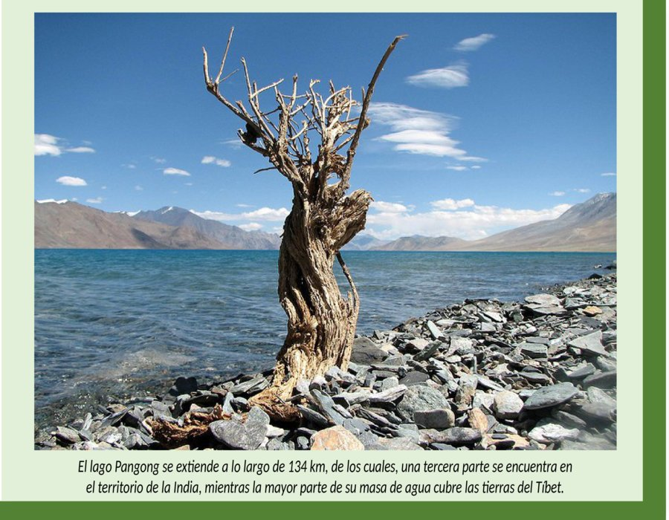

Slide 43
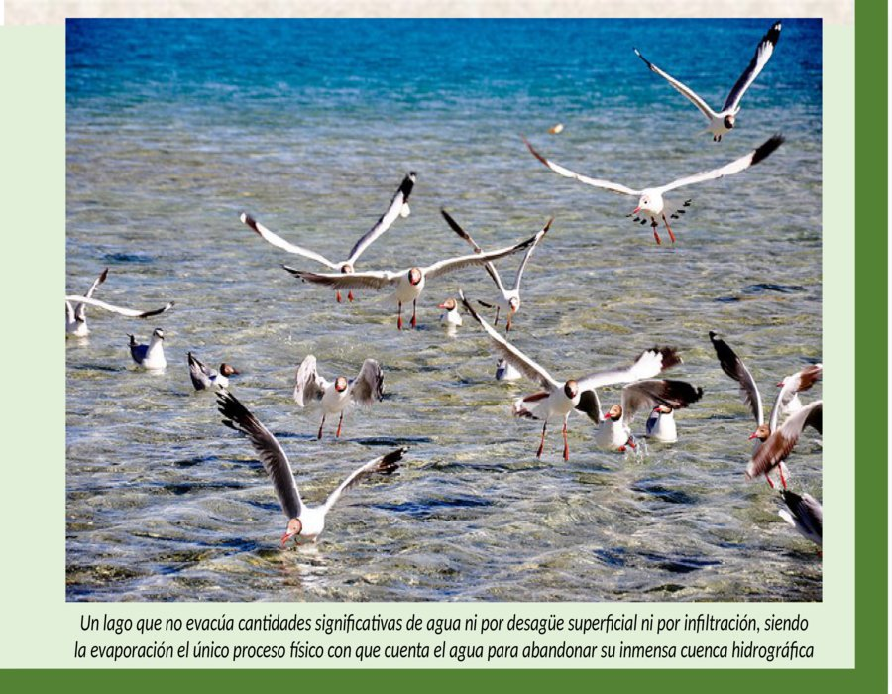

Slide 44
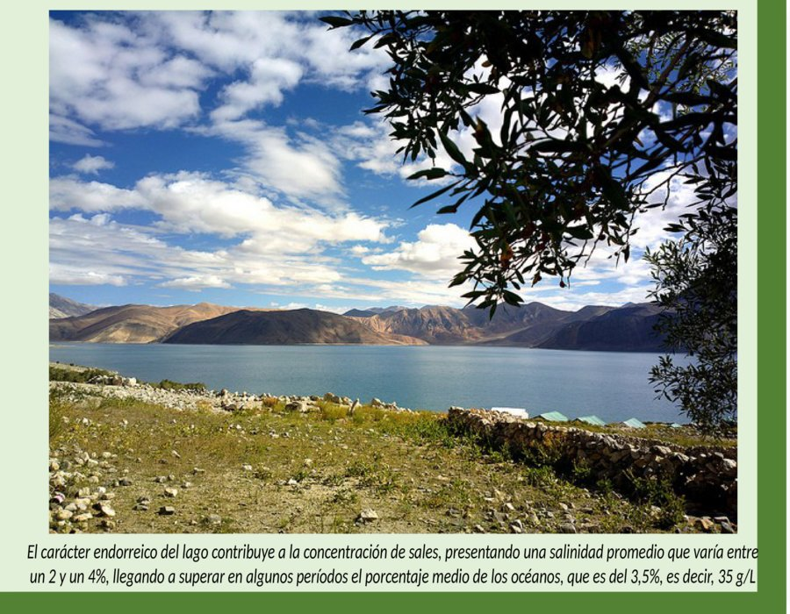

Slide 45
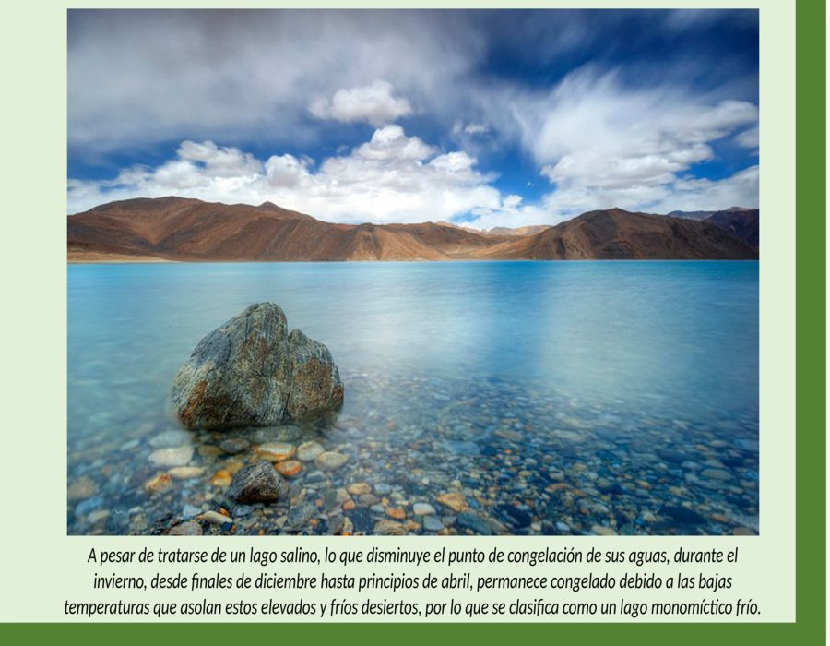

Slide 46
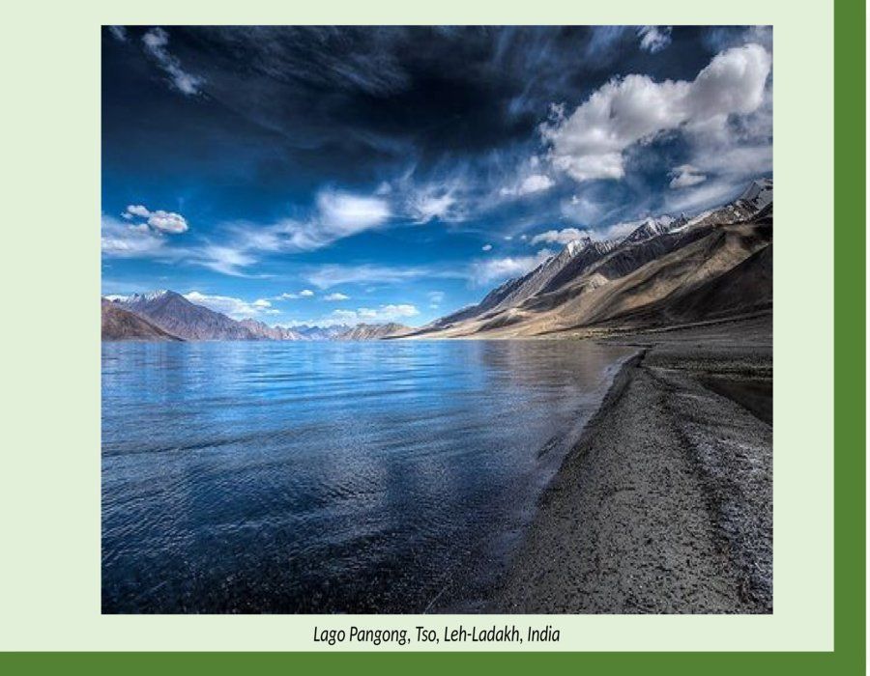

Slide 47
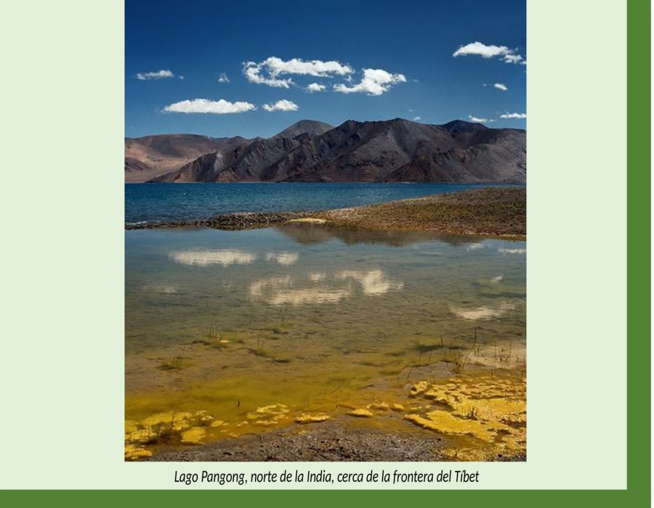

Slide 48
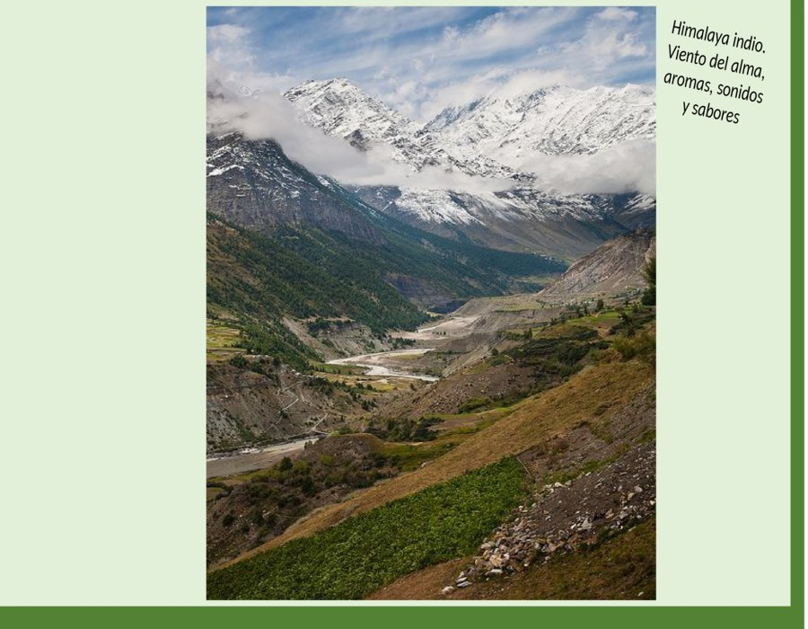

Slide 49
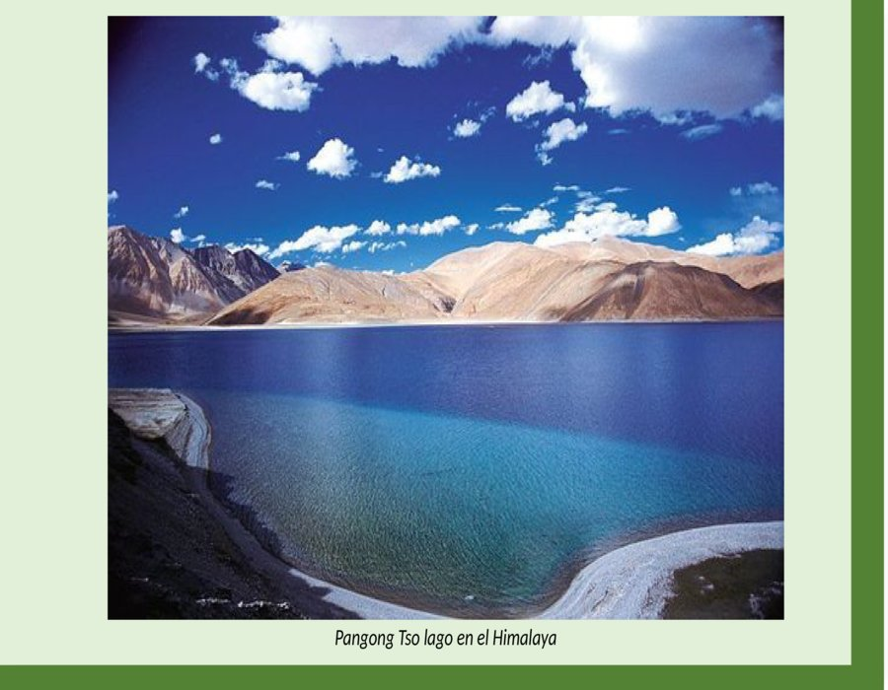

Slide 50
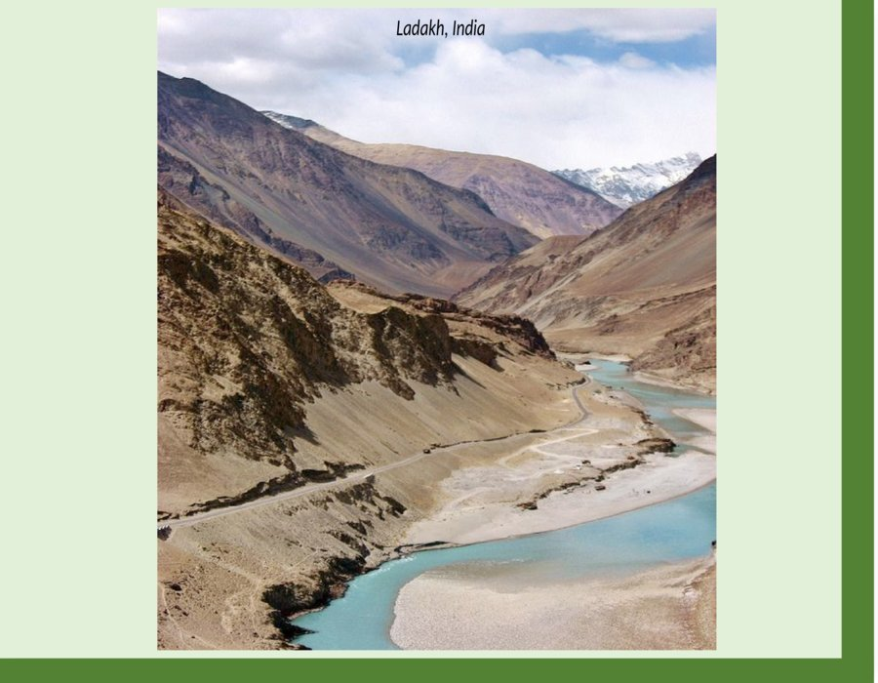

Slide 51
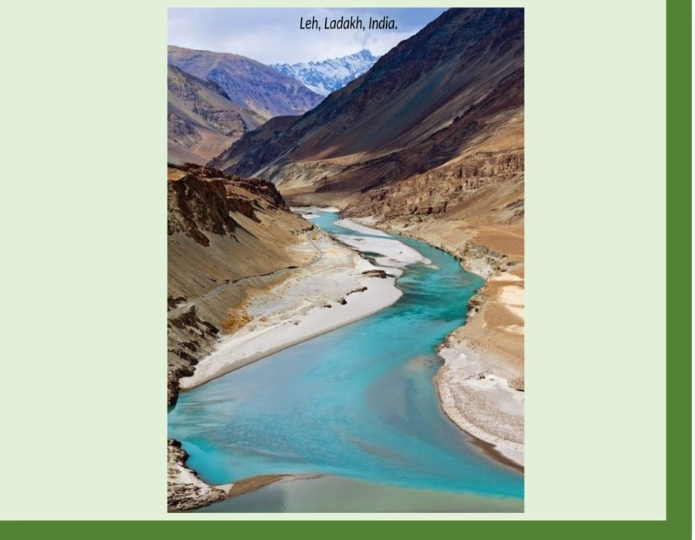

Slide 52


Slide 53







¿Te ha gustado?
Puedes ver más entrando
Aquí
Además puedes recibir powerpoints en tu correo electrónico suscribiéndote aquí:

